Slide 1
Wymiana międzyprzedszkolna
Kair-Polska

Slide 2
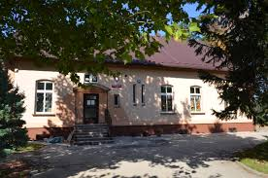

Nasze przedszkole;

Slide 3
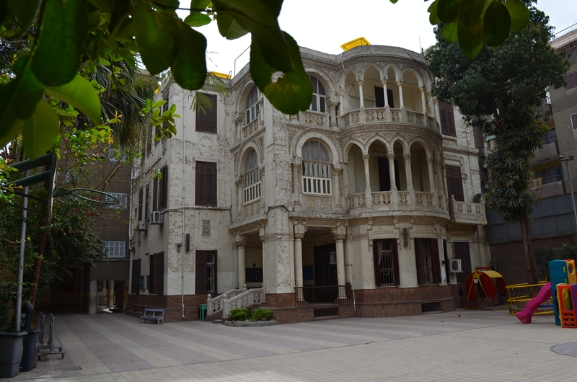
Przedszkole Kair

Slide 4
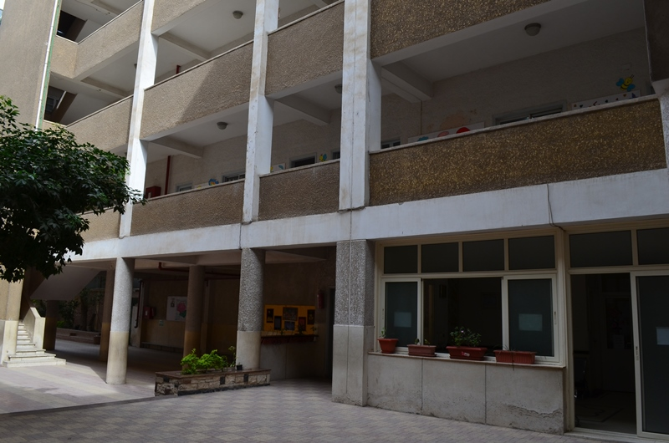

Slide 5
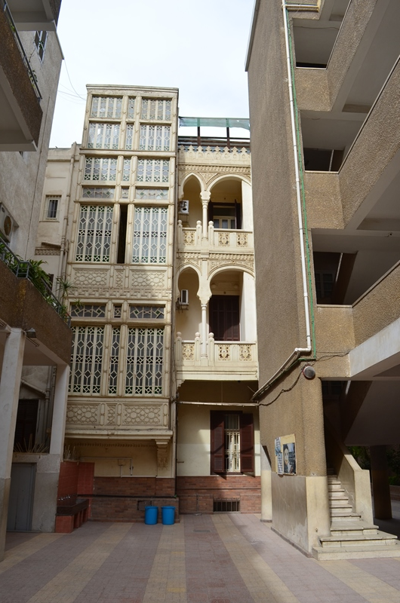
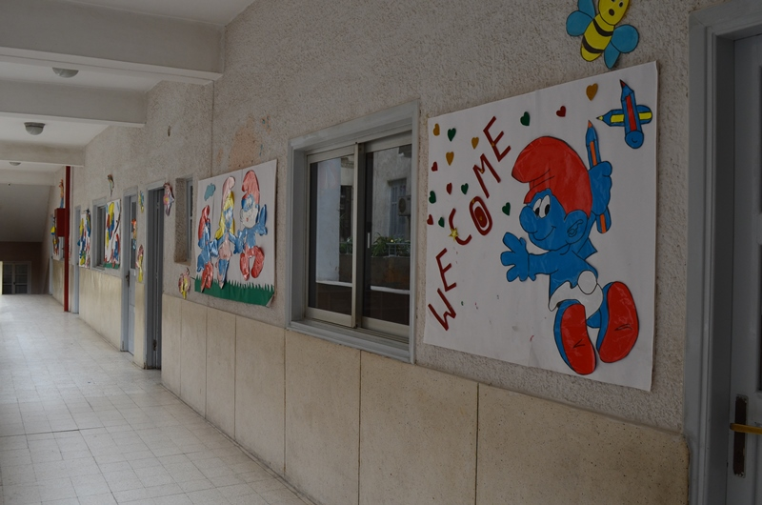

Slide 6
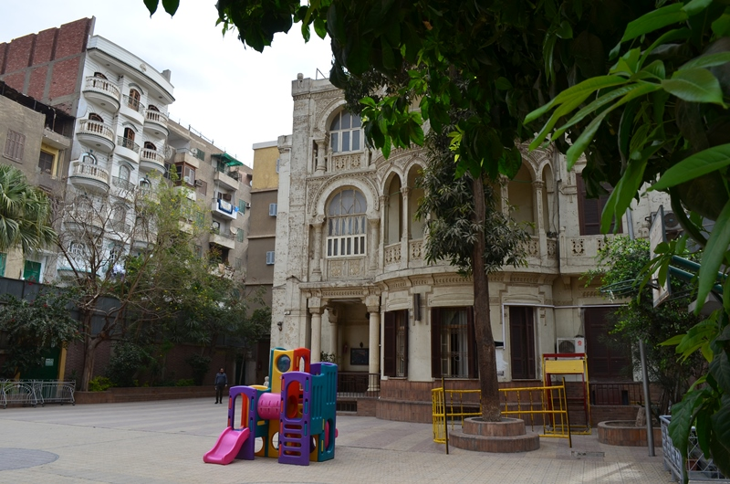
Plac zabaw przedszkolaków w Kairze

Slide 7
Kair:
Stolica i największe miasto Egiptu.
Miasto położone nad Nilem- czyli najdłuższą rzeką na ziemi.
Język porozumiewania się to egipski.
Kair
القاهرة

Slide 8
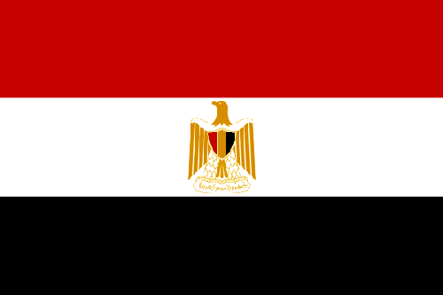
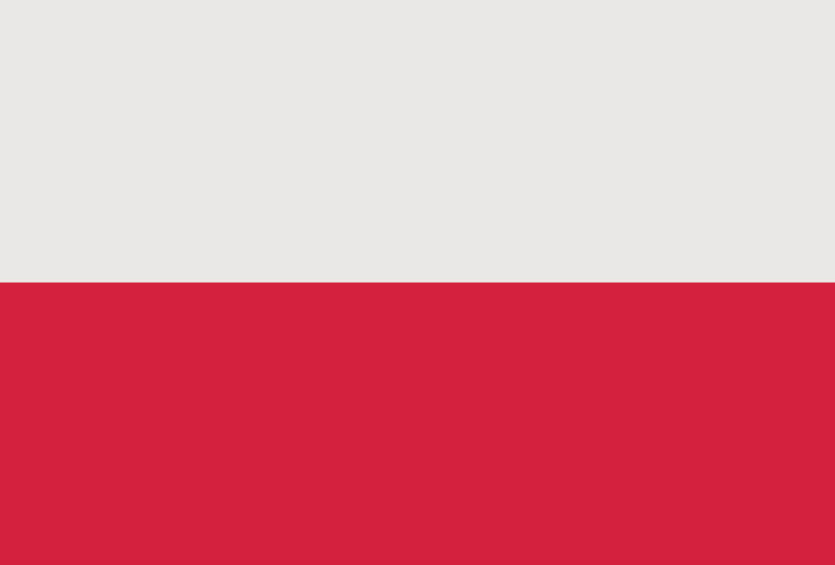
Flagi:
Flaga Egiptu
Flaga Polski

Slide 9
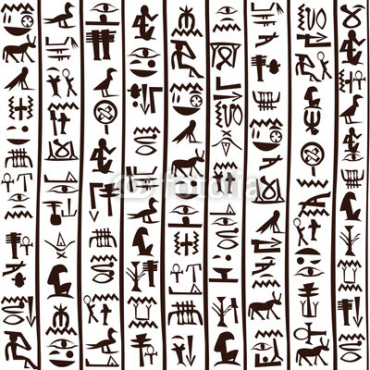
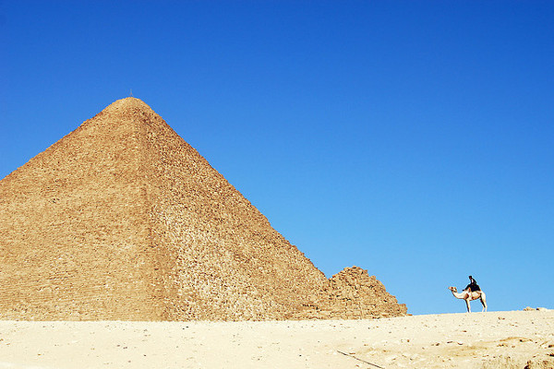
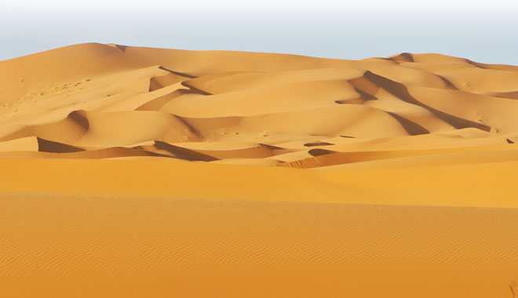
Egipt:
Jeden z najstarszych krajów świata.
Starożytnym pismem egipskim są hieroglify.
W Egipcie są piękne zabytkowe piramidy.
Alfabet arabski składa się z 28 liter a polski z 32 liter.
Większą część kraju zajmują pustynie.

Slide 10
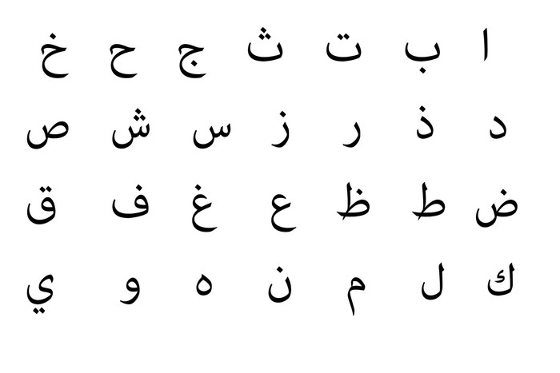
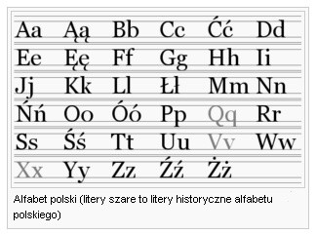
Alfabet Arabski
Alfabet Polski

Slide 11
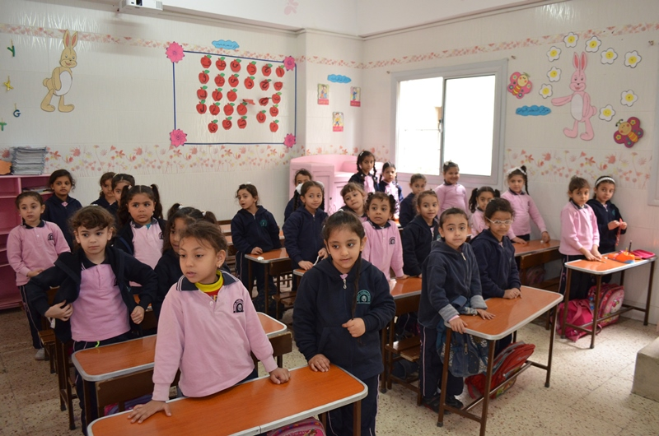
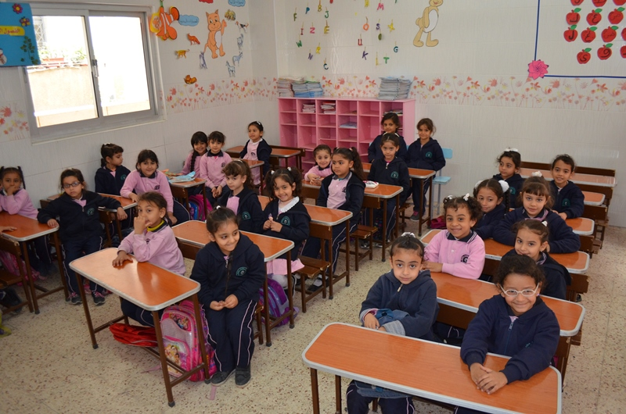
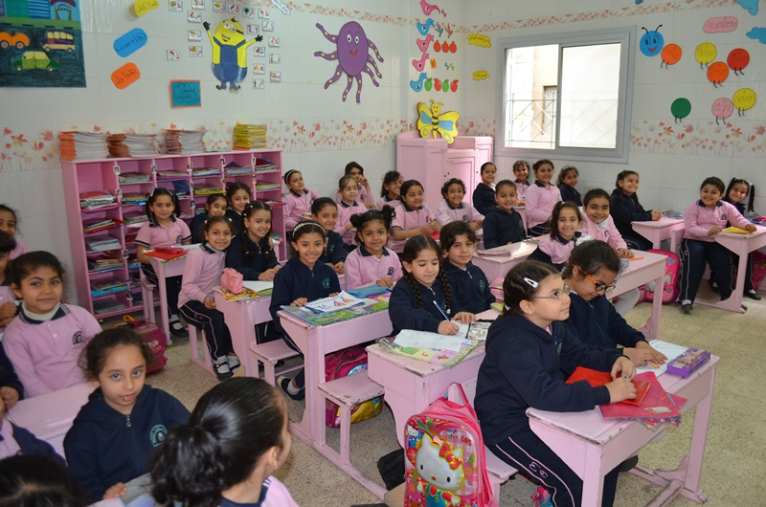
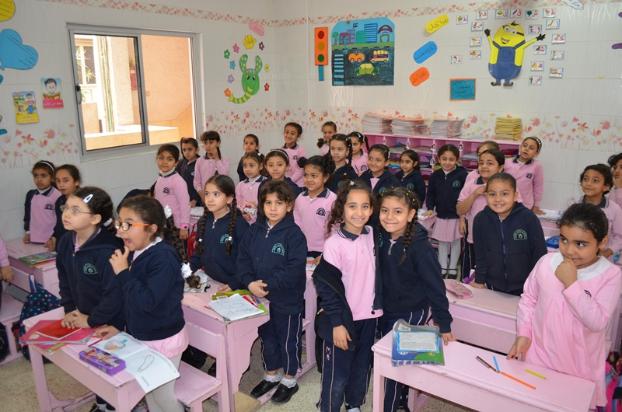
Nasi przyjaciele z Kairu

Slide 12

Konkurs międzyprzedszkolny
„Rodzina Treflików”

Slide 13
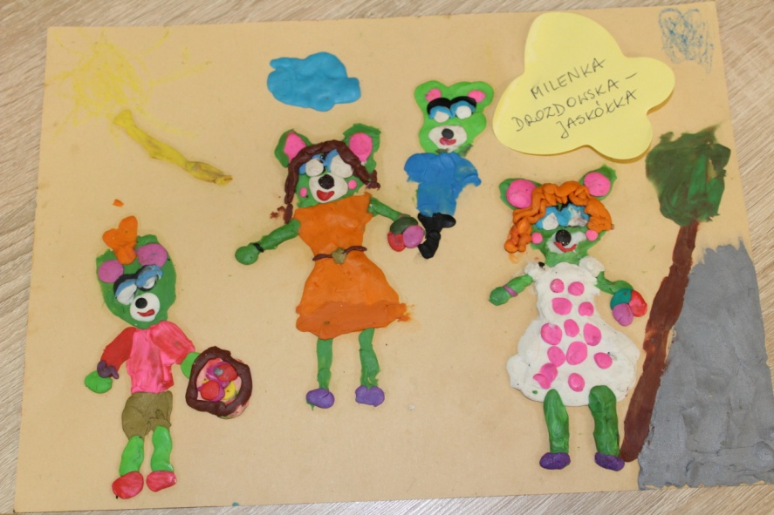
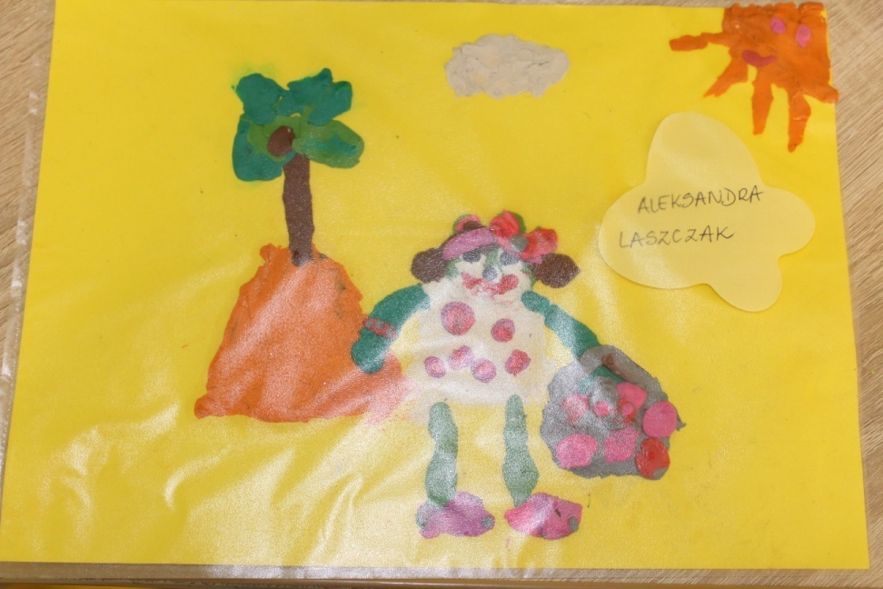
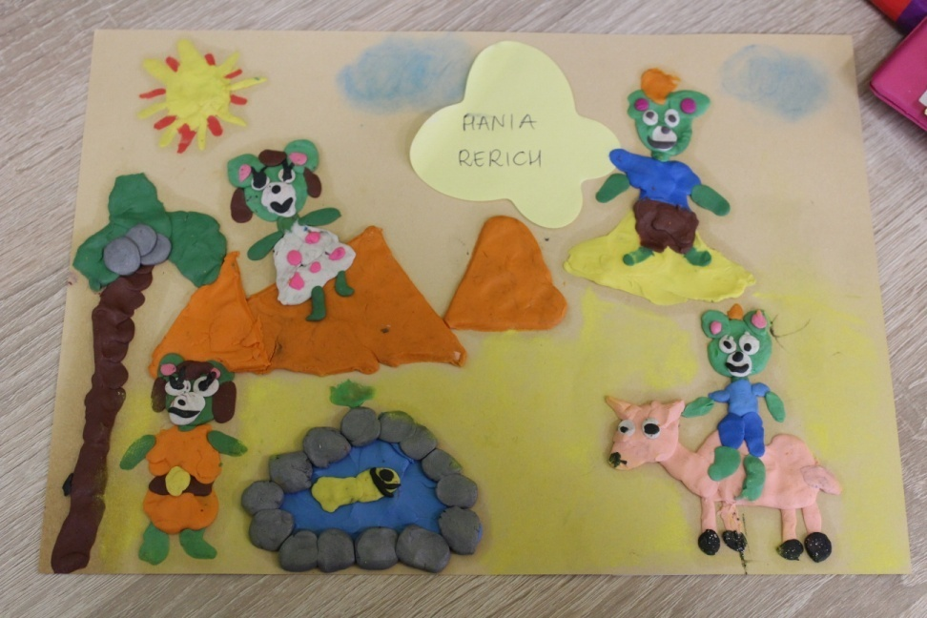
Nasze zwycięskie prace:

Slide 14
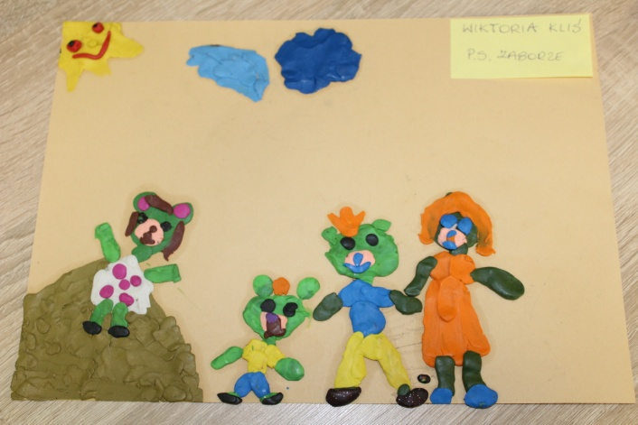
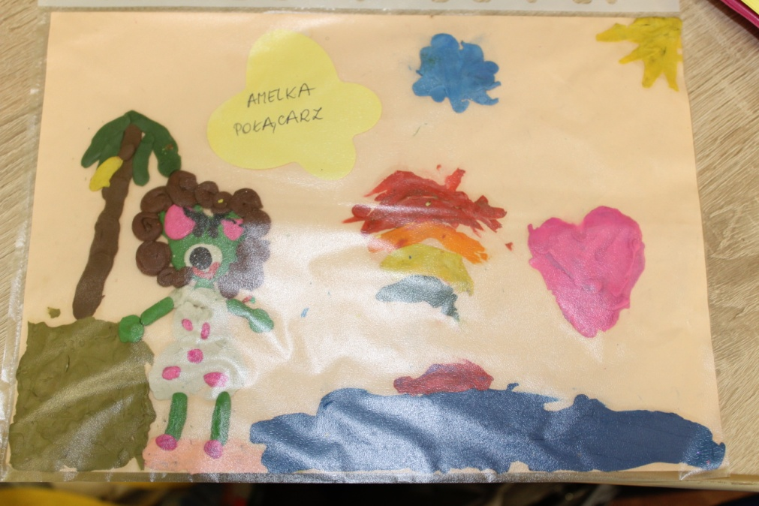
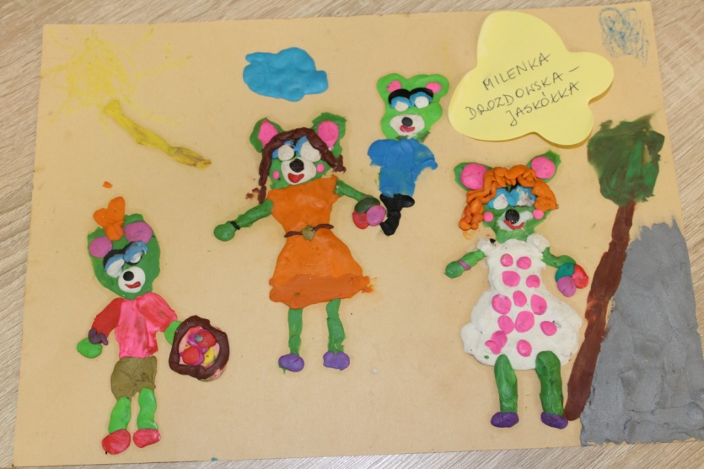
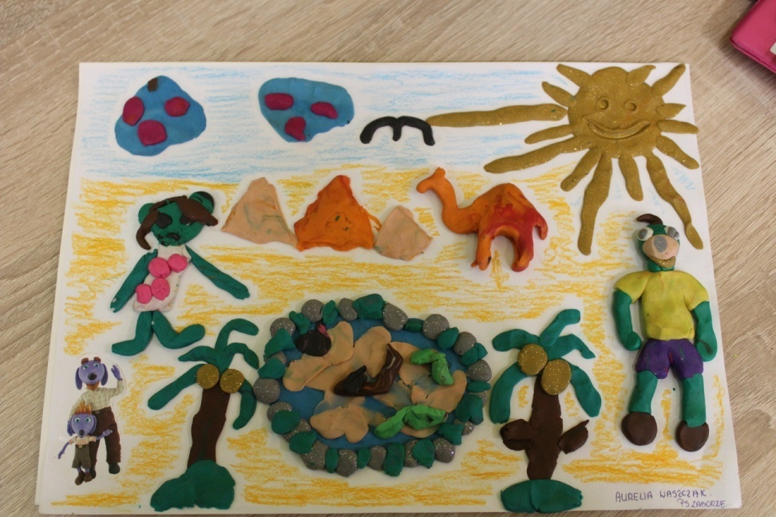


Slide 15
Zwycięskie prace dzieci z Kairu:

Slide 17
Gratulacje dla zwycięzców!!

